Slide 1
TUNIZIJA

Slide 2
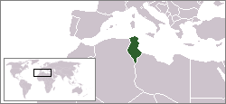
Osnovni podatki
Glavno mesto | Tunis
Uradni jezik | Arabščina(Francoščina)
Predsednik | Foued Mebazaa
Površina | 163.500 km²
Prebivalstvo | 10.000.000
Valuta | Tunizijski dolar
Neodvisnost | od Francije 20. marec 1956
Državna himna | Himat Al Hima(od 1987)
http://www.youtube.com/watch?v=TAUq0k07Owo

Slide 3
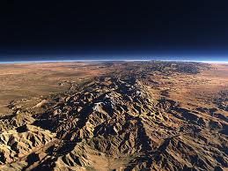
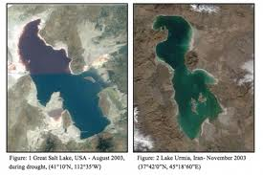
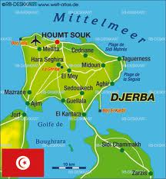
Lega in površje
Tunizija leži v severni Afriki, ob Sredozemskem morju.
-Na S Atlas z vmesnimi dolinami
-Na J pa večinoma stepske in puščavske travnike. Južni del Tunizije pripada Sahari.
-Na vzhodu je široka obalna ravnina Jafarah, njen del je tudi otok Džerba.
-Na skrajnem zahodu je slano jezero Shatt al Gharsah
(-25 m)

Slide 4
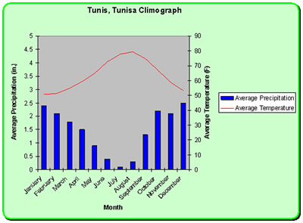
Podnebje
Na S sredozemsko-padavin je 400-800 mm
Na J puščavsko-padavin je 100 mm
V notranjosti imamo stepsko podnebje

Slide 5
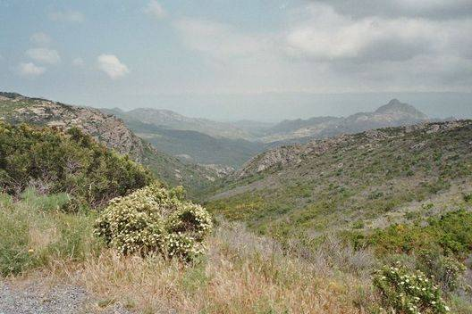
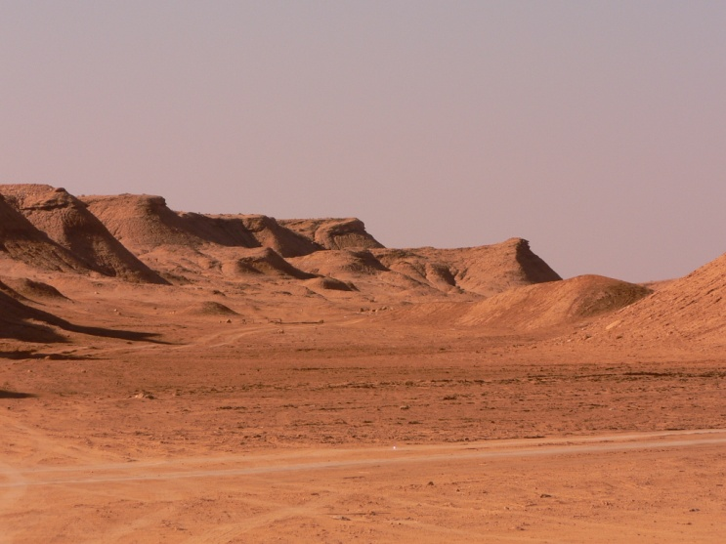
Tla in rastje
TLA
Najrodovitnejša tla na manjših naplavinah, v obalni ravnini, večjih dolinah
RASTJE
Na S prevladuje makija
V notranjosti je stepa
V gorovjih so skromni borovi gozdovi
Na J prevladuje puščava in polpuščava
Gozdovi 4% površine
Puščave in polpuščave 45%

Slide 6
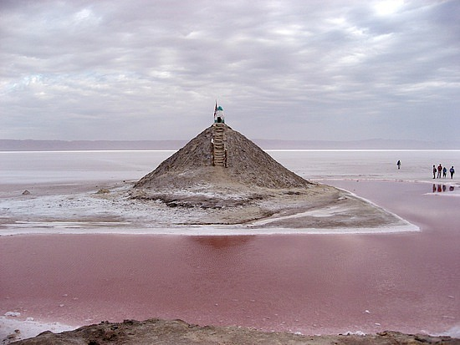
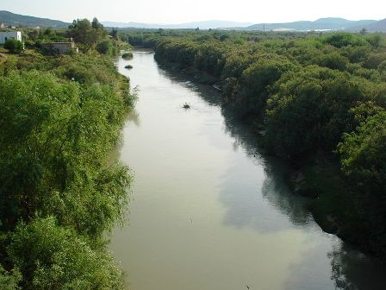
Vode
Večina vod poleti presahne
Mejerda-460 km ima vodo vse leto
Slana jezera-Chott el Jerid, 4900 km²

Slide 7
Prebivalstvo
Rodnost(1996) | 23,9%
Smrtnost(1996) | 5,9%
Naravni prirastek(1996 | 18%
Življenjska doba | M 68 leta; Ž 70 let
Delež preb., mlajših Od 15 let(1994) | 34,8%
Delež preb., starejših od 60 let(1994) | 8,3%
Delež mestnega preb.(1994) | 61%
Delež nepismenih | 33,3%

Slide 8
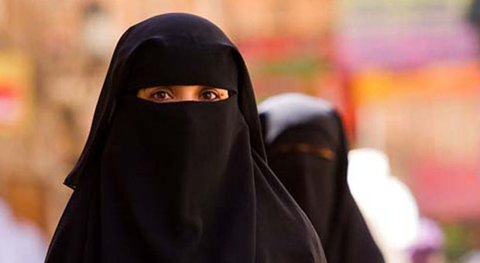
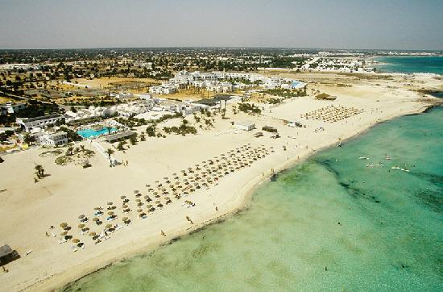
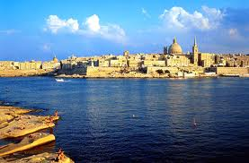
Vera in poselitev
1.Vera
Državna vera je Islam-muslimanov je 89%
Katoličanov je 15,000
2. Poselitev
Največja gostota na S (več kot 100 preb/km²⁾
Večja mesta ob obali
Na J Džerba

Slide 9
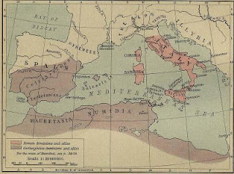
Zgodovina
Kartagina- 814 pr. n. št. kolonija Feničanov
149-146 pr. n. št. V 3 punski vojni so Rimljani porušili Tunizijo in jo priključili Rimskemu imperiju
533 so bili pod bizantinskim cesarjem Justinijanom I
670 so jo zavzeli Arabci
Konec 19. stol. so si Tunizijo priborili Francozi, Tunizija je postala kolonija
Novembra 1943 so jo brez boja zasedle nemške čete, maja pa osvobodile britansko-ameriške čete
1946 postala pridružena država Francije
20.3.1956 ji je Francija priznala neodvisnost

Slide 10
Še nekaj slik…

Slide 18
Literatura
Veliki splošni leksikon
Države sveta 2000
http://en.wikipedia.org/wiki/Tunisia
http://sl.wikipedia.org/wiki/Tunizija
Google slike

